Slide 1
ГУО «Средняя школа №3 г.Скидель»
Снег
и его тайны
Выполнил:
Стальбовский Кирилл
Руководители:
Стальбовская Вероника Игоревна
Кахнович Светлана Петровна

Slide 2
Цель исследования: выяснить, что такое снег и как он образуется; изучить его свойства, его вред и пользу.

Slide 3
Задачи исследования:
- Изучить литературу по теме
- Узнать, что такое снег и как он образуется.
- Определить экспериментальным путем свойства снега.
- Определить чистоту снега.
- Узнать, почему скрипит снег.
- Выяснить пользу или вред снега.
Предмет исследования: снег

Slide 4
Гипотеза:
Можно предположить, что снег образуется из воды, поэтому свойства снега обусловлены его родством с водой.

Slide 5
Методы исследования:
1. Сбор информации из книг, журналов, интернет -источников
2. Наблюдение
3.Проведение опытов
4. Анализ полученных результатов

Slide 6
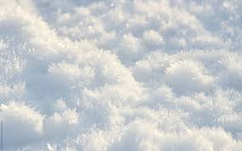
Что такое снег и как он образуется ?

Slide 7
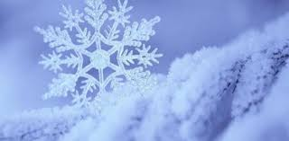
Снег- это белая непрозрачная масса, которая состоит из большого количества снежинок.

Slide 8
Изучение свойства снега

Slide 9
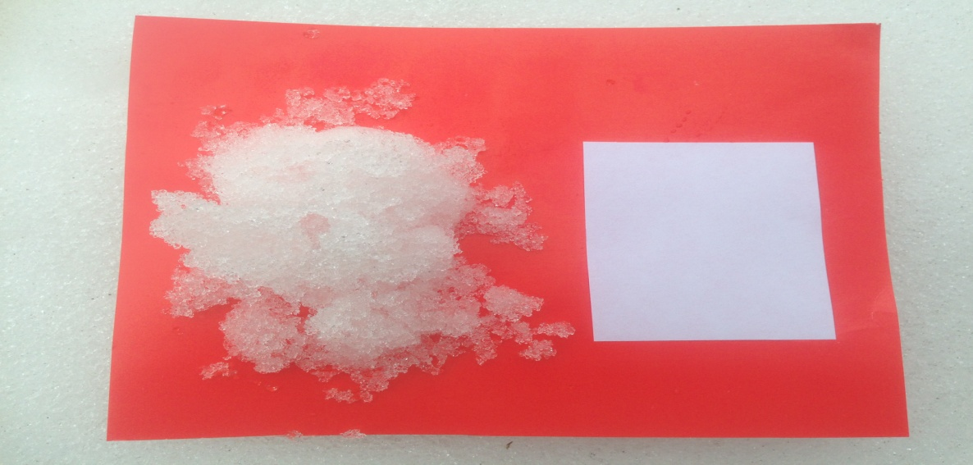

Slide 10
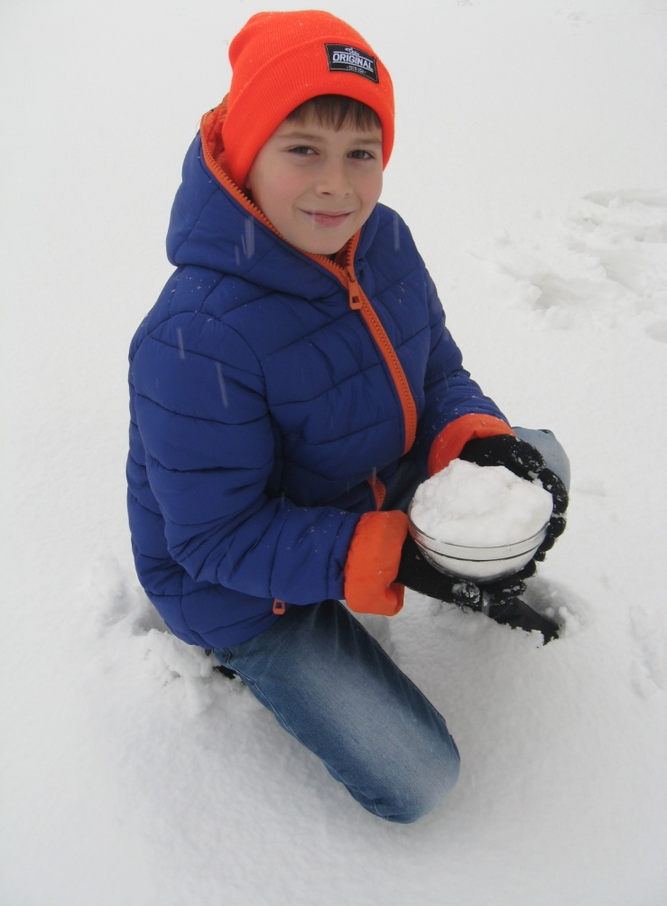
Масса снега - 290г.
Через 5 часов снег растаял и превратился в воду. При этом объёма воды стало в 2 раза меньше, чем снега.
Масса воды составила 292г.

Slide 11
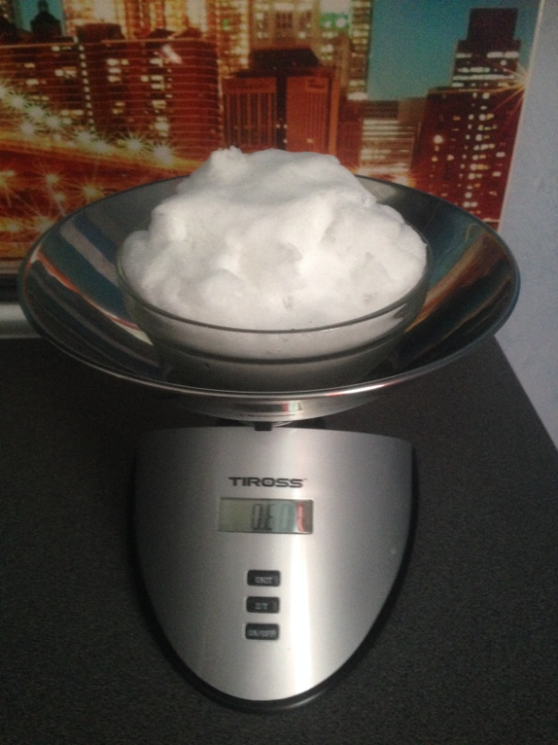
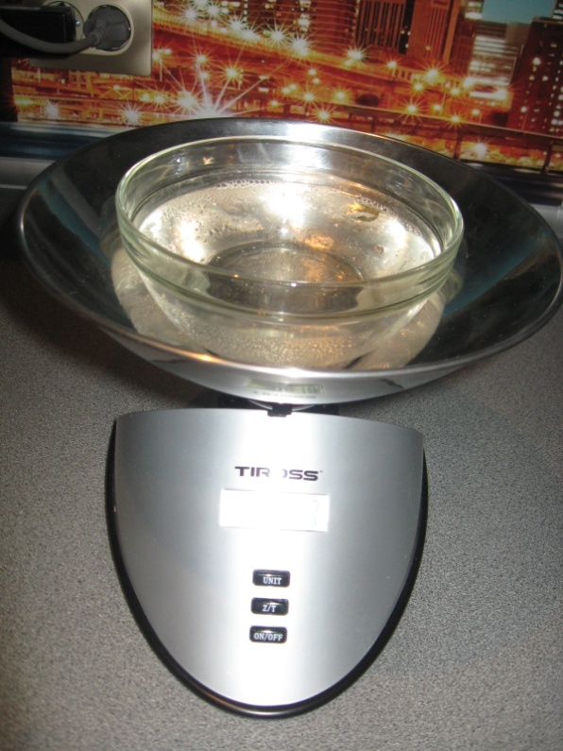
Вывод: снег в тепле тает, при этом объем уменьшается, а вес остается примерно одинаковым.
292г
290г

Slide 12
Вывод: снег белого цвета, непрозрачный. Рыхлый и холодный; в тёплую погоду хорошо лепится , а в тепле быстро тает.

Slide 13
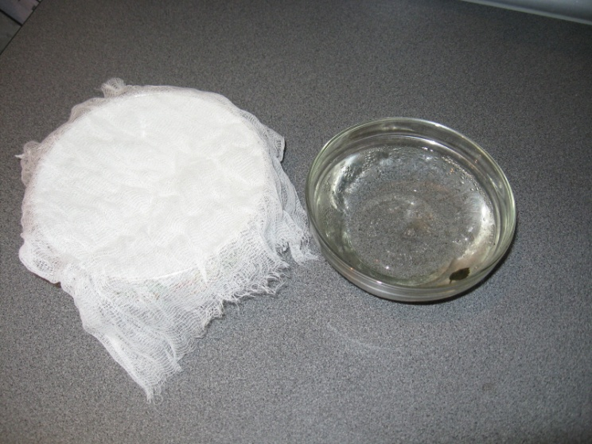
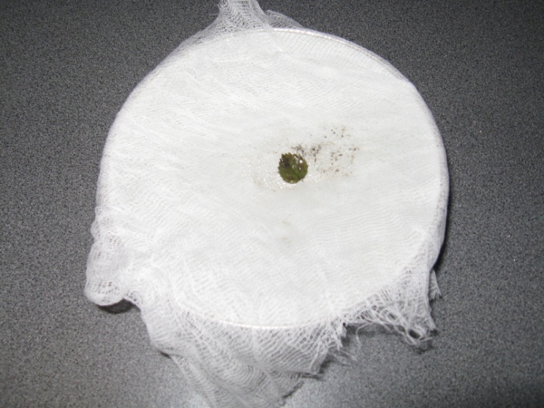
Чистый снег или нет?

Slide 14
Вывод: снег грязный и его нельзя есть.

Slide 15
Снег приносит пользу или вред?

Slide 16
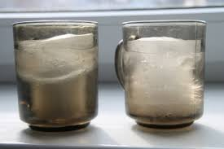

Slide 17
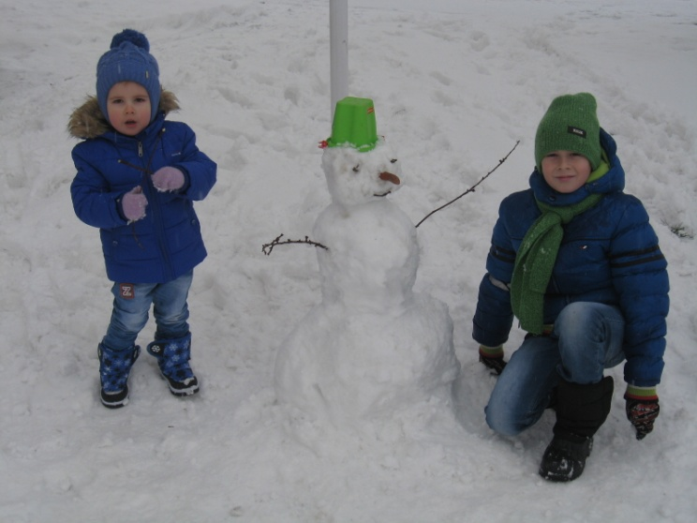
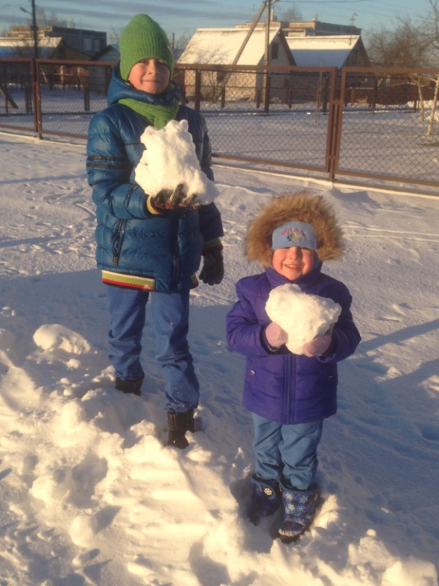
Снежные забавы нравятся
детям и взрослым.

Slide 18
Опрос одноклассников:
«Снег – это польза или вред?»
Участвовал 21 человек:
- 71% (15 человек): снег полезен (снежные забавы);
- 10% (2 человека): снег вреден (можно заболеть);
- 19% (4 человека): снег полезен и вреден одинаково.

Slide 19
Спасибо за внимание

